Slide 1
Использование здоровьесберегающих технологий
Учитель-логопед МАДОУ д.с.
комбинированного вида № 10
Крайнова Елена Андреевна

Slide 2
В соответствии с современными педагогическими теориями, представление о педагогических технологиях связывается с определенным набором базисных техник, использование которых позволяет прогнозировать и достигать желаемого результата учебно-воспитательного процесса (В.П.Беспалько, 1989).

Slide 3
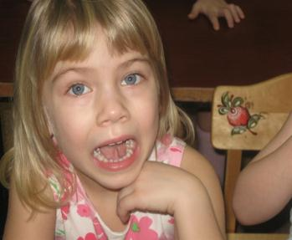
Артикуляционная гимнастика
Для того чтобы ребёнок научился выговаривать трудные звуки, его язык и губы должны быть гибкими и сильными, длительно сохранять нужное положение, без особых усилий делать повторяющиеся переходы от одного положения к другому.

Slide 4
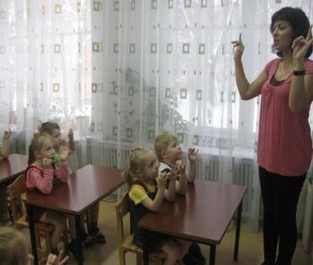
Пальчиковая гимнастика
Позволяет:
стимулировать действие речевых зон коры головного мозга;
совершенствовать психические процессы;
облегчить усвоение навыков письма будущим школьникам;
вызывать интерес и яркий эмоциональный настрой.

Slide 5
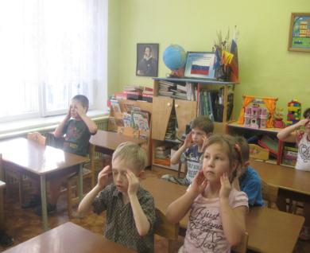
Самомассаж
Оказывает укрепляющее воздействие, повышает тонус, эластичность и сократительную способность мышц, стимулирует деятельность нервных центров.

Slide 6
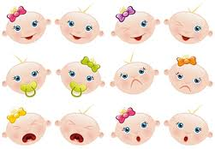
Развитие мимических мышц
Цель мимической гимнастики не только в тренировке мимических мышц. Главное, чего мы добиваемся, это «вырастить» нервную связь между головным мозгом и мимическими мышцами.

Slide 7
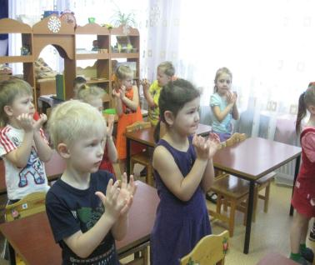
Развитие общей моторики
Двигательная активность как переключение на новую деятельность обеспечивает активный отдых, повышает работоспособность, предупреждает переутомление, способствует развитию подвижности нервных процессов, создаёт у детей уравновешенное нервно-психическое состояние.

Slide 8
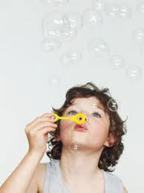
Развитие просодической стороны речи
Правильное речевое дыхание обеспечивает нормальное звукообразование, создает условия для поддержания нормальной громкости речи, четкого соблюдения пауз, сохранения плавности речи и интонационной выразительности.

Slide 9
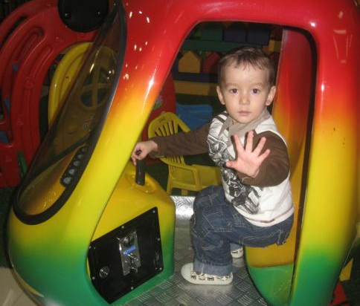
Спасибо за внимание
!!!

